Slide 1
Lingualink
Tim: TG <17.2> LinguaLink
Ak. god. 2025./2025.

Slide 2
Sadržaj
Opis zadatka
Članovi tima
Analiza i oblikovanje sustava
Zahtjevi
Arhitektura
Korišteni alati i tehnologije
Cilj projekta
Organizacija rada
Iskustva

Slide 3
Članovi grupe
Dario Jurgec / djurgec – full stack
Mihovil Mađerić / mihovil13 - backend
Zita Martinović / zita-m - frontend
Adi Stajku / asttajku - frontend
Borna Svjetličić / borna21 - frontend
Adam Šinjori / aSinjori - backend
Mia Zekić / miazze – backend + dokumentacija
Notes:
Just list no need to elaborate in this stage!

Slide 4
O projektu
Aplikacija rješava problem komunikacije između učenika i učitelja.
Cilj: olakšati uspostavljanje komunikacije, pregled dostupnih učitelja te njihov raspored predavanja
https://www.italki.com/
Napravljena konkretno za hrvatsko tržište.
Notes:
Navedite samo svoju viziju projektne ideje...

Slide 5
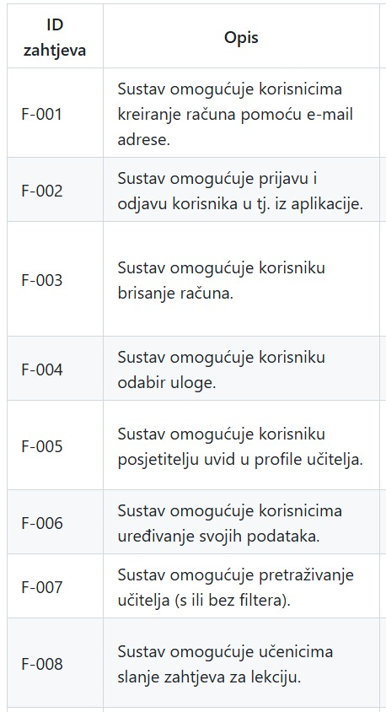
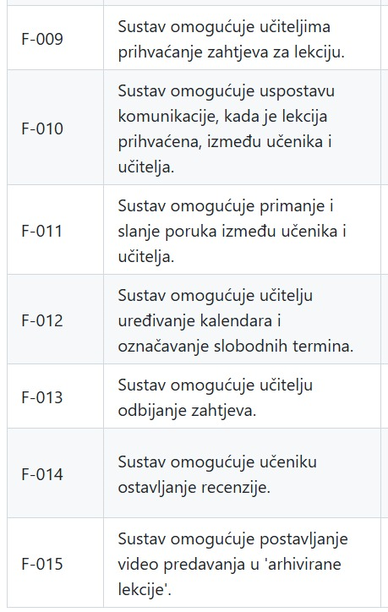
Glavni funkcionalni zahtjevi

Slide 6
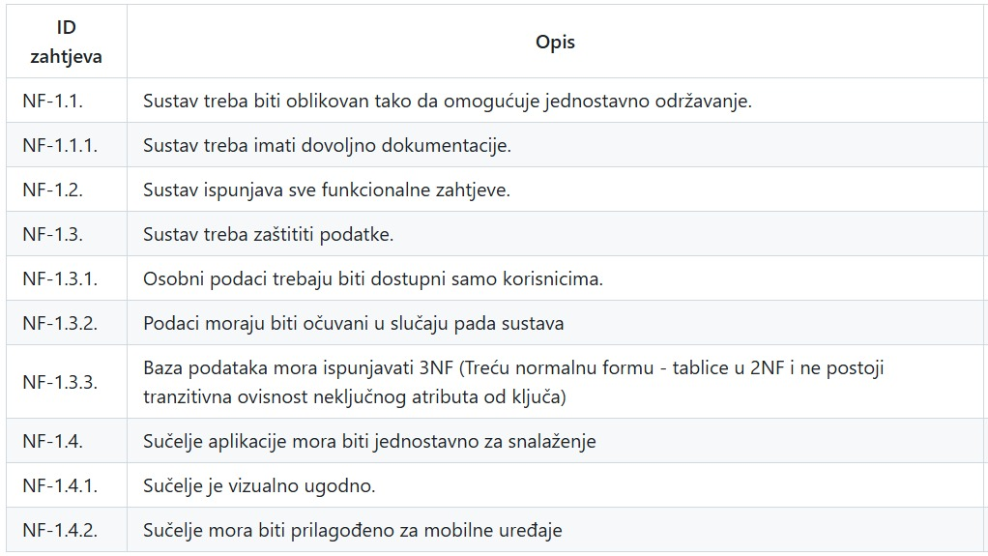
Nefunkcionalni I zahtjevi domene primjene

Slide 7
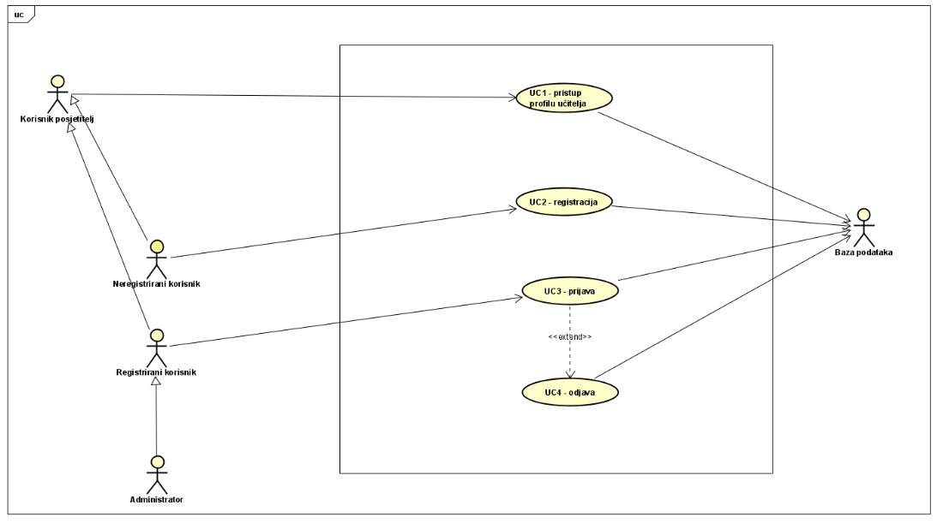
UML dijagram obrazaca uporabe

Slide 8
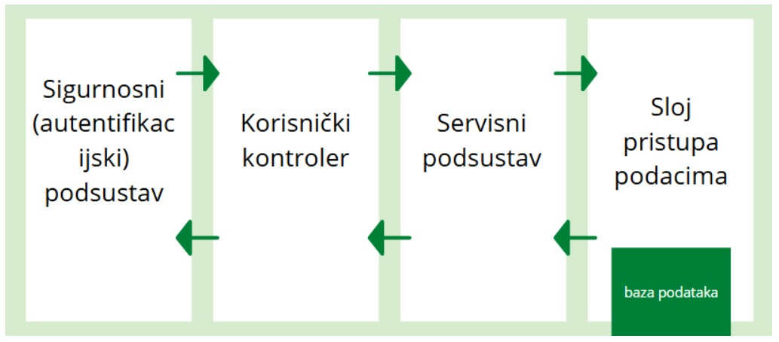
Arhitektura sustava
Stil arhitekture je MVC
Podsustavi: sigurnosni, korisnički kontroler, servisni kontroler, sloj pristupa podataka

Slide 9
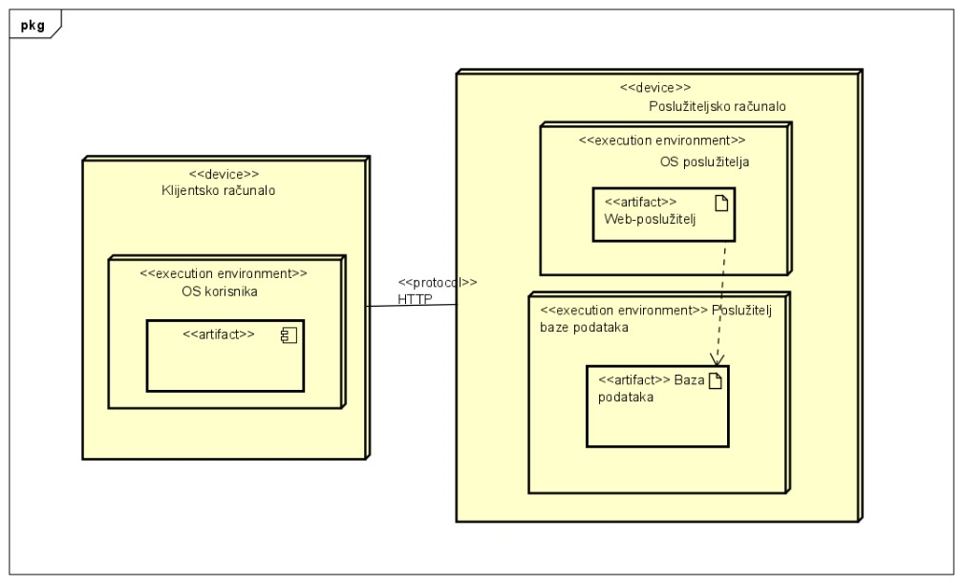
Dijagram razmještaja

Slide 10
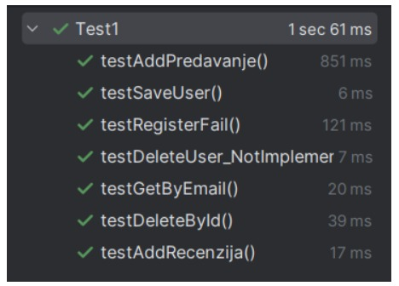
Ispitivanje
Organizacija ispitivanja: ispitivanje komponenti i ispitivanje sustava
Ispitano je sedam komponenti (izazivanje pogreške, nepostojeća funkcionalnost, 5 redovnih) i 4 testa sustava
Možemo primijetiti kako su svi testovi točni

Slide 11
Korišteni alati i tehnologije
Popis programskih jezika i radnih okvira
1. Programski jezici: JavaScript i Java 19.
2. Radni okviri i biblioteke: Za razvoj prednjeg dijela aplikacije korišten je React 18. Za razvoj pozadinskog dijela aplikacije korišten je Spring Boot 3.3.5.
3. Baza podataka: Za pohranu podataka korišten je PostgreSQL 16.
4. Razvojni alati: VS Code i IntelliJ IDEA.
5. Alati za ispitivanje: Selenium IDE 4.27 i Postman 11.
Alati za razmještaj: Render

Slide 12
Organizacija rada
Neprogramski (organizacijski) zadaci
Organizacija komunikacije – Discord, WhatsApp
GitHub iskustvo – dobiveno radeći na projektu
Primijenjeni model životnog ciklusa – ad-hoc
Vremenski okvir razvoja
Specifikacija – početak semestra
Implementacija – tijekom cijelog semestra
Testiranje – tjedan predaje projekta
Dokumentacija – tijekom cijelog projekta

Slide 13
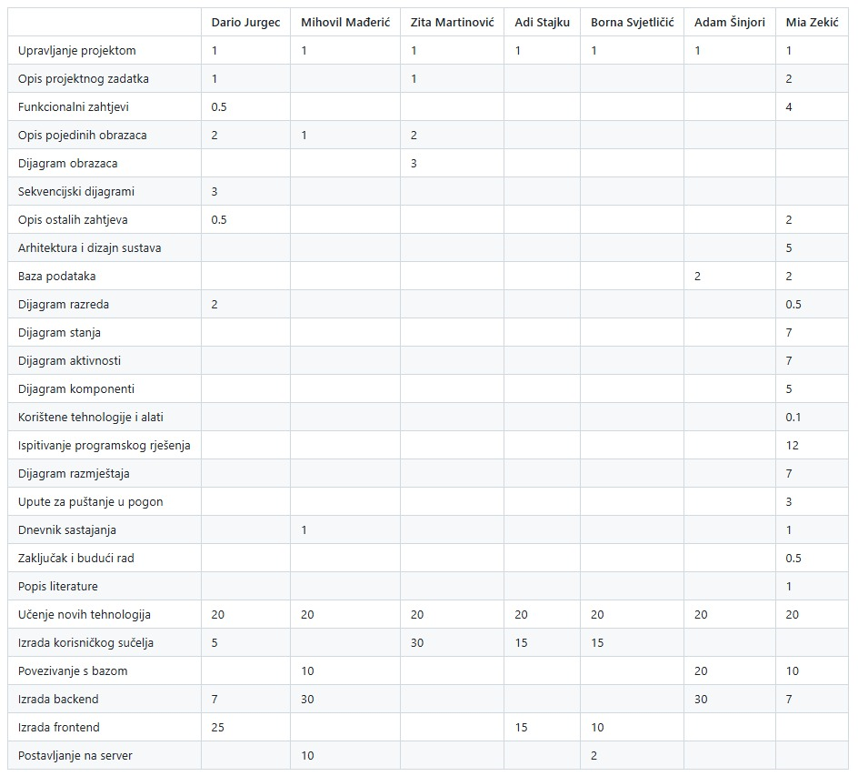
Tablica Raščlambe zadataka Članova

Slide 14
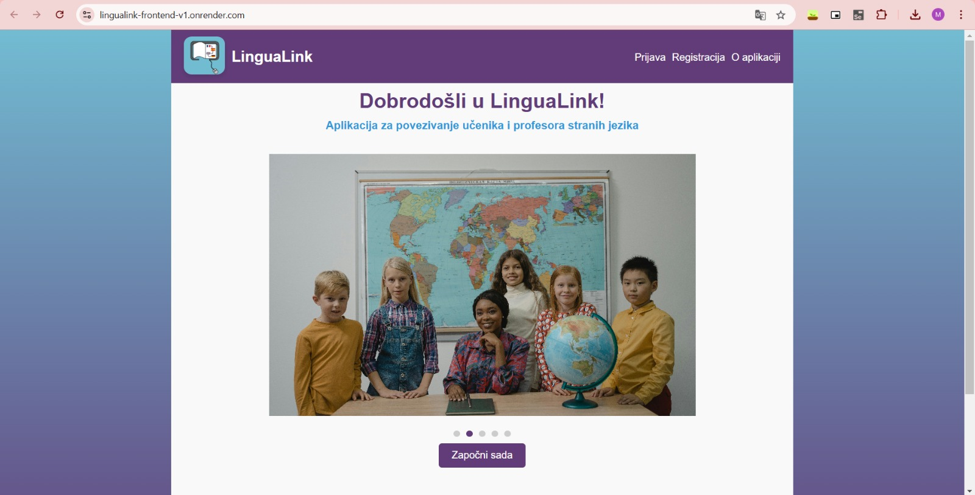
Demonstracija aplikacije
https://lingualink-frontend-v1.onrender.com/

Slide 15
Zaključak
Tehnički izazovi:
Povezati aplikaciju sa PostgreSQL bazom podataka.
Sigurnost aplikacije, implementacija HTTPS-a, JWT tokeni, prijava pomoću OAuth-a te deploy aplikacije.
Stečena znanja:
Cijeli je tim stekao znanja osmišljavanja i dizajniranja aplikacije, razvoj poslužiteljske stane, osmišljavanje te implementiranje baze podataka, rad i komunikacija unutar grupe, podjele posla te pisanje dokumentacije.
Nastavak rada:
Za nastavak razvijanja aplikacije bilo bi potrebno osmisliti dodatne funkcionalnosti.

